Slide 1
TRƯỜNG TIỂU HỌC TRUNG YÊN
CHÀO MỪNG CÁC CON
ĐẾN VỚI TIẾT HỌC

Slide 3
Thứ ngày tháng 4 năm 2022
Viết
Chữ hoa W (kiểu 2)
94

Slide 5
Viết chữ hoa W (cỡ nhỏ)

Slide 6
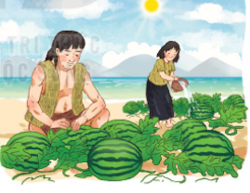
VIẾT ỨNG DỤNG
WgưƟ VΗİΙ Wam cần cù, sáng Ǉạo.
a. Chữ cái nào được viết hoa?
b. Khoảng cách giữa các chữ ghi tiếng như thế nào?
c. Những chữ cái nào cao 2.5 li ?
→ Chữ W, V.
→ Khoảng cách giữa các chữ ghi tiếng là 1 con chữ o.
→ Chữ W, V, g.

